Slide 1



四 、序列的z变换与连续时间信号的Laplace变换、Fourier变换的关系
序列的z变换：
连续时间信号的Laplace变换：
连续时间信号的Fourier变换：
Notes:
常系数线性差分方程

Slide 2
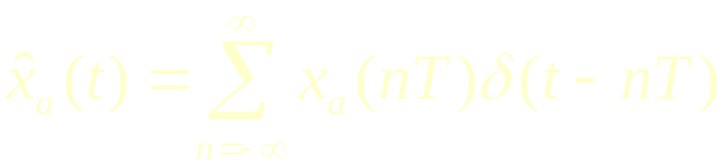
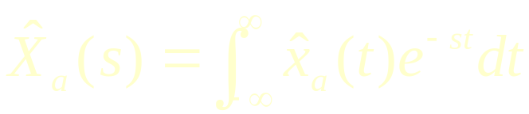
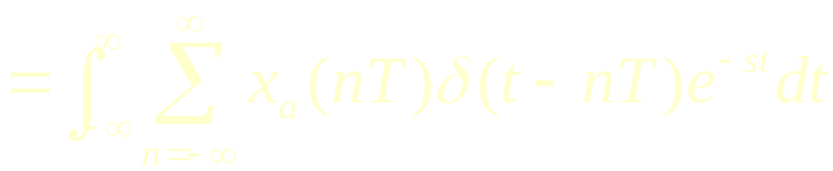
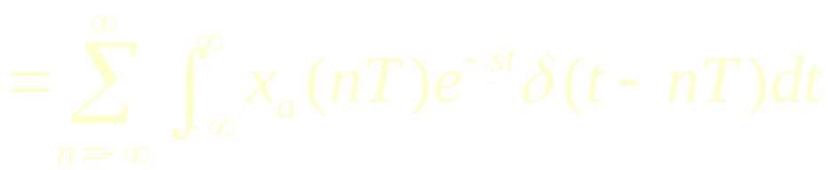
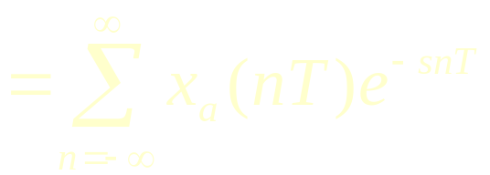
1、序列的z变换&理想抽样信号的Laplace变换
理想抽样信号：
其Laplace变换：

Slide 3

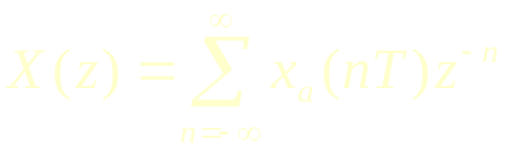
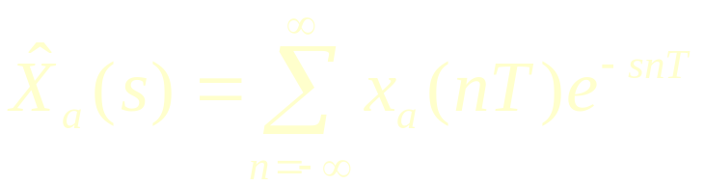

其z变换：
比较理想抽样信号的Laplace变换：
得：

Slide 4

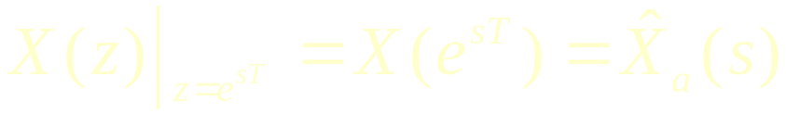





抽样序列的z变换=理想抽样信号的Laplace变换
即：
是复平面s平面到z平面的映射：
s平面：
(直角坐标）
z平面：
（极坐标）

Slide 5

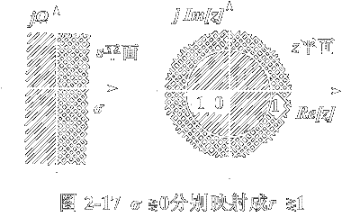
S平面
Z平面
σ =0
虚轴
r=1
单位圆
σ <0
左半平面
r<1
单位圆内部
σ >0
右半平面
r>1
单位圆外部

Slide 6





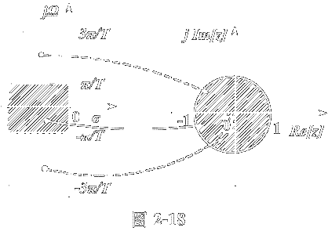
S平面
Z平面
Ω =0
实轴
ω=0
正实轴
Ω =Ω₀
平行直线
ω=Ω₀T
辐射线
Ω:
ω:
Ω:
ω:
s平面到z平面的
映射是多值映射。
Notes:
插演示

Slide 7
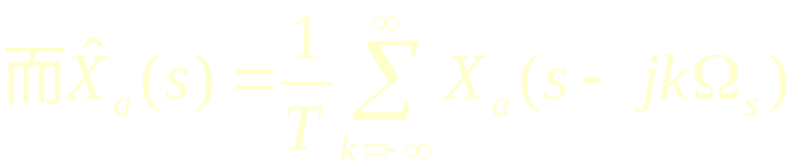
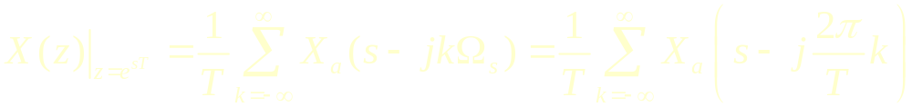

Slide 8

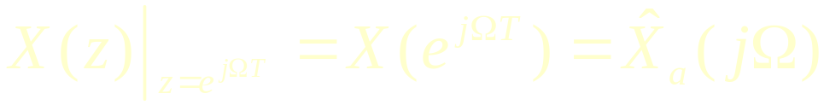
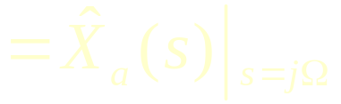
2、序列的z变换&理想抽样信号的Fourier变换
Fourier变换是Laplace变换在虚轴上的特例。
即: s=jΩ
映射到z平面为单位圆
抽样序列在单位圆上的z变换
=其理想抽样信号的Fourier变换

Slide 9

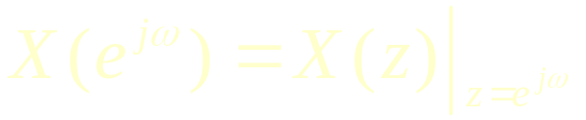

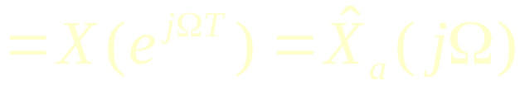
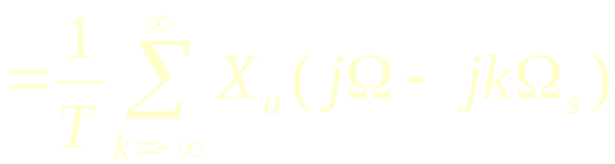
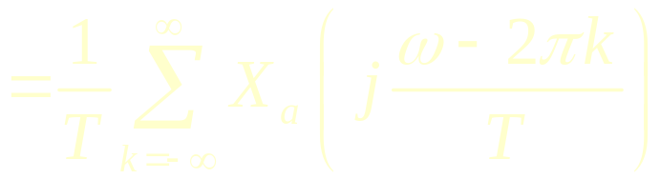
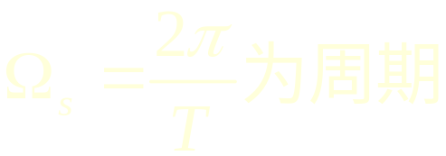
序列的Fourier变换
单位圆上序列的z变换

